Slide 1
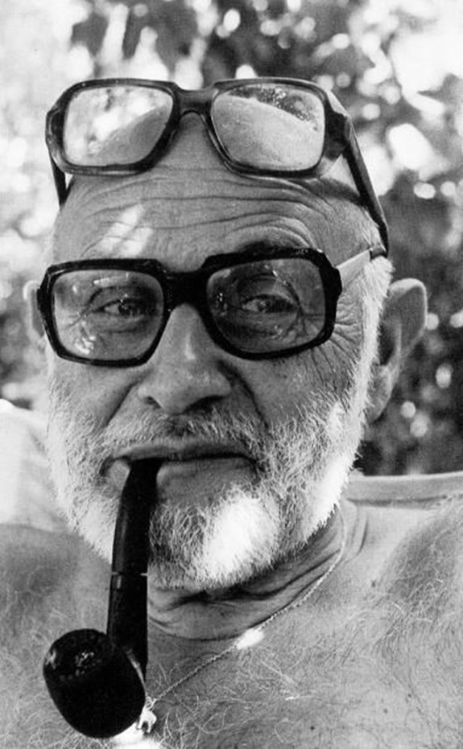
Vilém FLusser

Slide 2
Život
- narozen 1920 v Praze
- 1939 – emigrace do Brazílie
- 1962 – člen Brazilského filosofického institutu
- od 60. let – výuka teorie komunikace a filozofie médií
- zemřel v roce 1991

Slide 3
Flusserova teorie komunikace
Hlavní cíl komunikace – výměna slov za účelem jejich předání a uchování
komunikace projevem lidské svobody - možnost vytvářet informace

Slide 4
Flusserova teorie komunikace
„…informácie sa do dialogickej siete dostávajú už trochu obrúsené a zhrubnuté (zvulgarizované, spopularizované atď.) a v pohybe dialógu sem i tam sú čoraz zjednodušenějšie a deformovanejšie.“
Definuje typy komunikace:
Dialogická forma
Dělí se na:
kruhový dialog
b) síťový dialog

Slide 5
Flusserova teorie komunikace
„…informácie sa do dialogickej siete dostávajú už trochu obrúsené a zhrubnuté (zvulgarizované, spopularizované atď.) a v pohybe dialógu sem i tam sú čoraz zjednodušenějšie a deformovanejšie.“
Definuje typy komunikace:
2. Diskurzivní forma
Dělí se na:
divadelní diskurz
pyramidový diskurz
stromové diskurzy
amfiteátrový diskurz

Slide 6
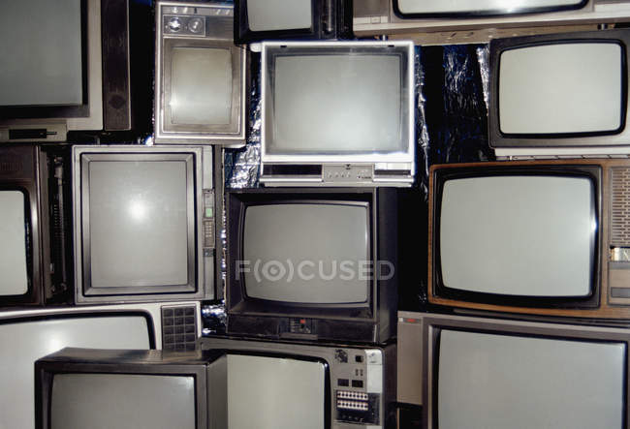
Flusserova teorie komunikace
Prominentní formou současné komunikace je kombinace amfiteátrového diskurzu a síťového dialogu - vznik nové informační sítě, která využívá jiný kód – technický obraz
Hlavní problém: Nerozumíme kódu technických obrazů, a proto nás manipulují, jsme jimi programováni

Slide 7
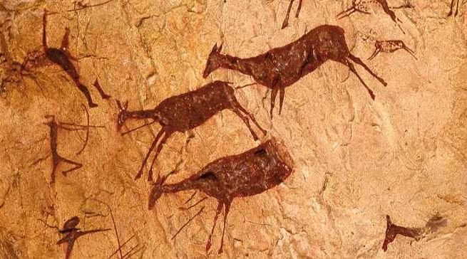
Flusserova teorie médií
Obraz:
hl. úkol znovu zprostředkovat vztah ke světu
každý tradiční obraz výsledkem snahy pochopit svět
symbolický význam zobrazených věcí
obrazy produkují vzorce chování a porozumění světu
příliš složitá a neustále se rozrůstající síť významů obsažených v obrazech
obrazy začaly svět zastírat

Slide 8
Flusserova teorie médií
Lineární text:
důvod vzniku textu: lepší pochopení tradičních obrazů
lineární texty rozkládají plochu obrazu na linie
texty jsou však čím dál abstraktnější
texty se postavily mezi člověka a tradiční obrazy

Slide 9
Flusserova teorie médií
Technický obraz:
jejich úkolem je znovu učinit abstraktní text představitelným
mylně je považujeme za zachycení reality
správné dešifrování technického obrazu: odhalování skrytých pojmů a teorií, díky kterým byl obraz vytvořen (techno-imaginace)
technický obraz označuje přechod od lineárního myšlení k matematickému myšlení

Slide 10
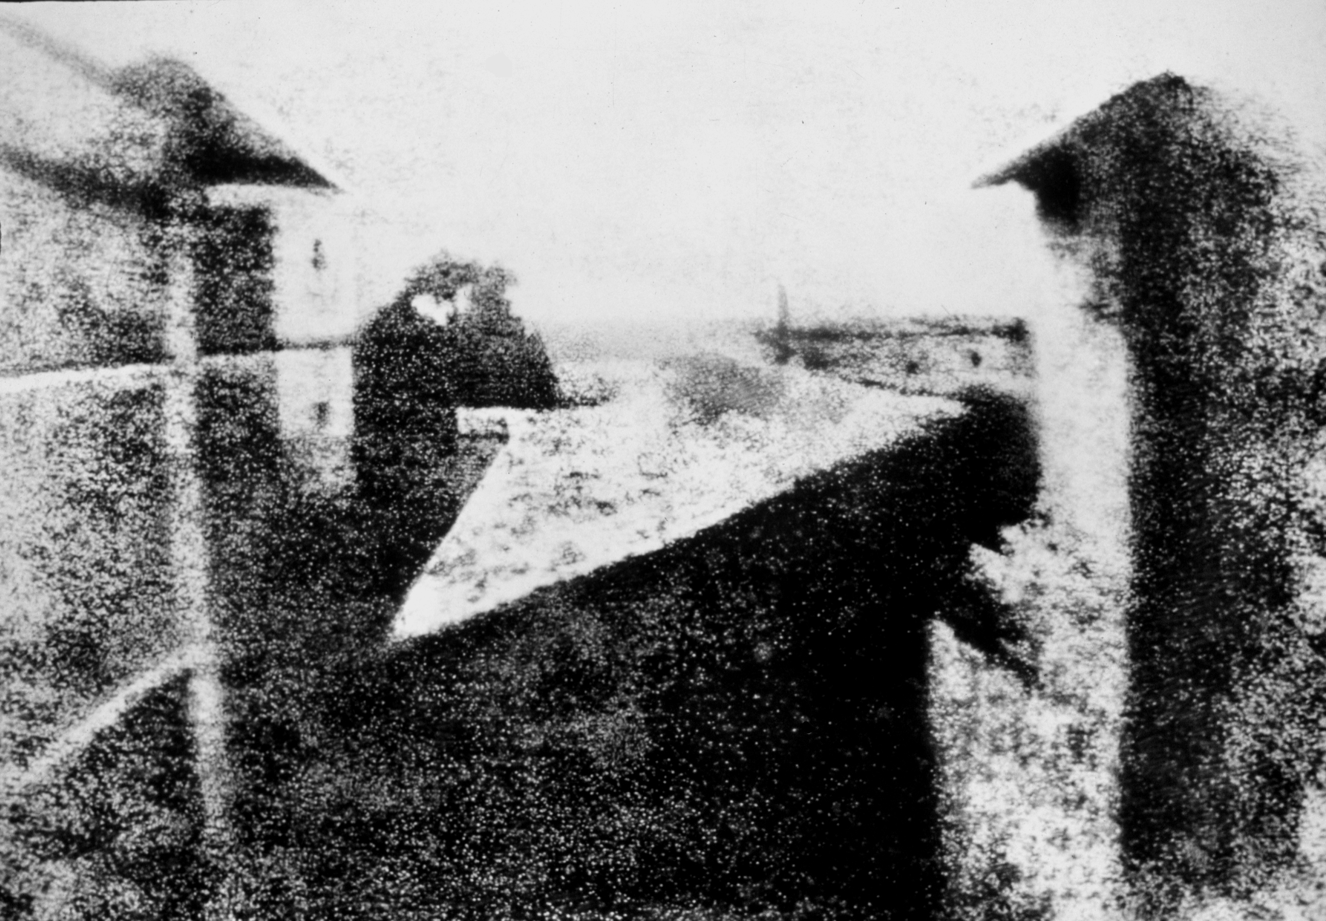
Příklad uměleckého dešifrování technického obrazu
Andreas Müller-Pohle - Digital Scores (after Nicéphore Niépce) – 1995-1998

Slide 11
Příklad uměleckého dešifrování technického obrazu
Andreas Müller-Pohle - Digital Scores (after Nicéphore Niépce) – 1995-1998

Slide 12
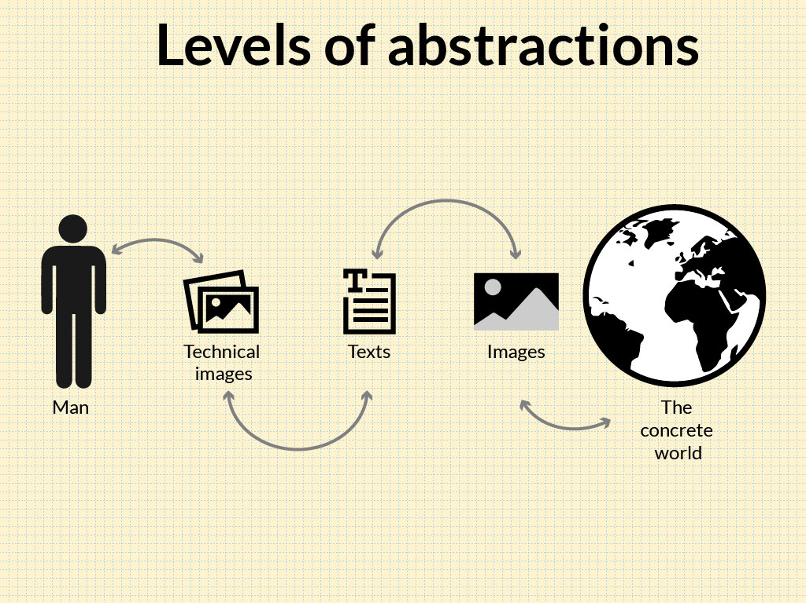
Flusserova teorie médií

Slide 13
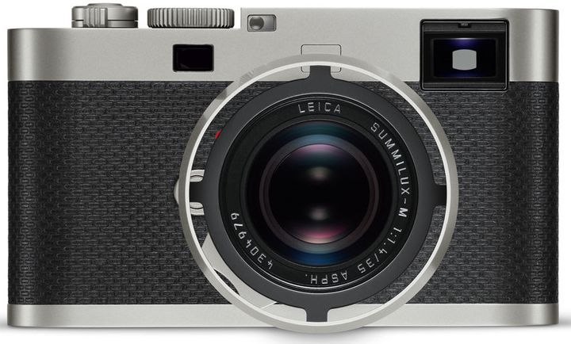
program a aparát – případ fotografie
kódování obrazu je vždy prováděno za pomoci programu, který je uvnitř určitého aparátu
spojení aparátu a programu = black box
program je vždy skrytý
Jakým způsobem nás programuje fotografie?

Slide 14
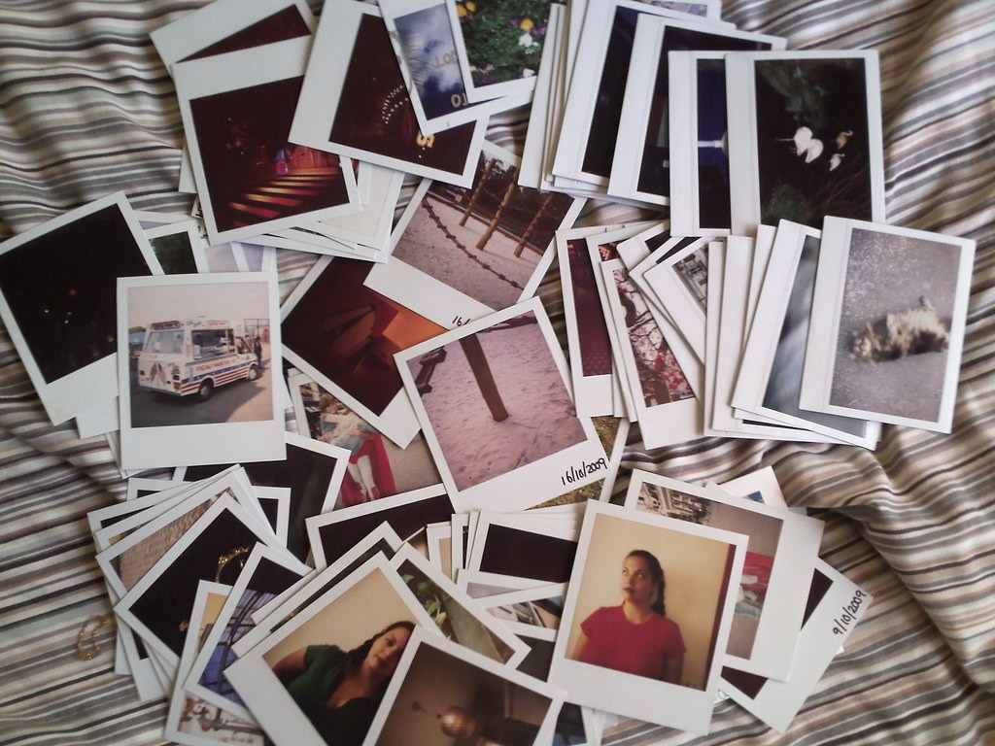
program a aparát – případ fotografie
„V programu fotoaparátu jsou předem obsaženy všechny fotografie, které je aparát schopen vytvořit. „S každou (informativní) fotografií se stává fotografický program o jednu možnost chudší, zatímco fotografické univerzum se stává o jednu realizaci bohatší.“
fotografie odráží svět pojmů nikoli „svět venku“
složitý proces kódování fotografického obrazu
každá pořízená fotografie představuje realizaci
jedné možnosti programu
uživatel nemůže programovat aparát,
program je napevno zabudovaný do aparátu

Slide 15
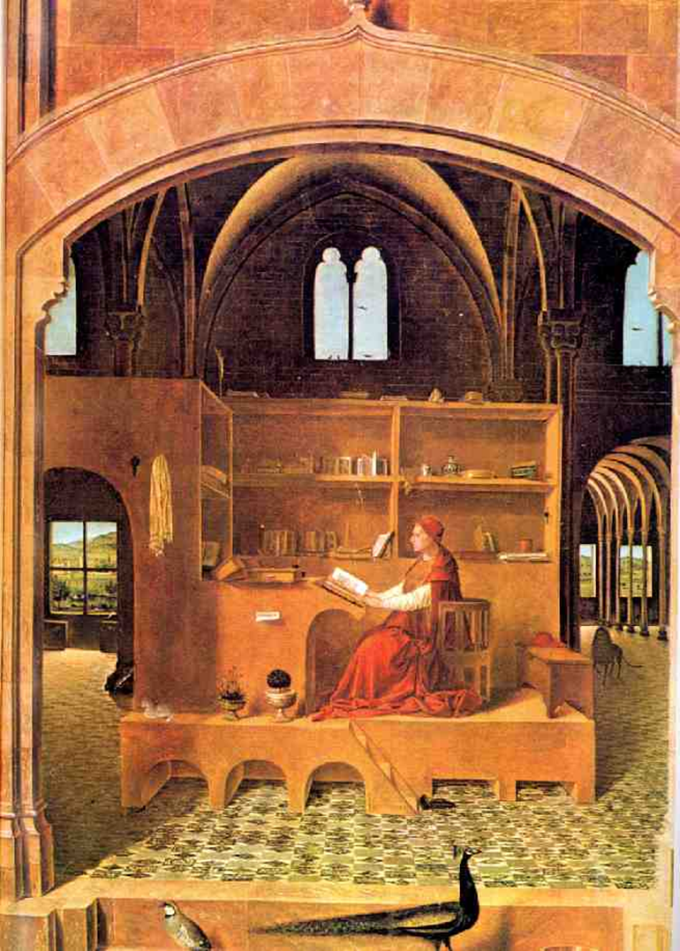
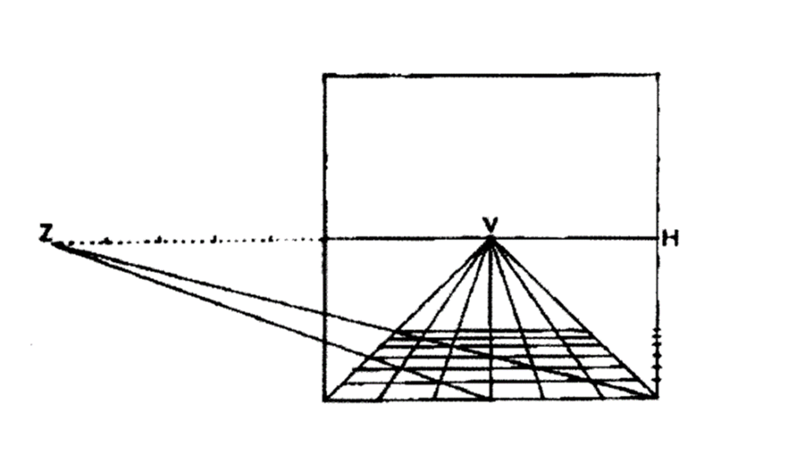
Lineární perspektiva – základní prvek programu fotoaparátu
zobrazování objektů tak jako bychom se na ně dívali z okna nebo skrze rámeček
perspektiva předpokládá jediného pozorovatele, musí zaujmout ideální stanoviště

Slide 16
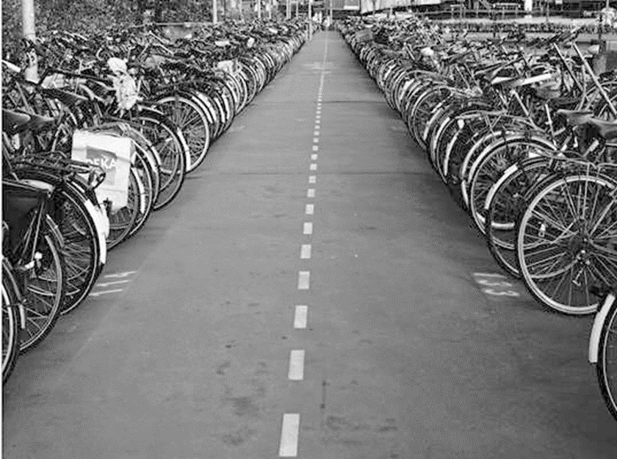
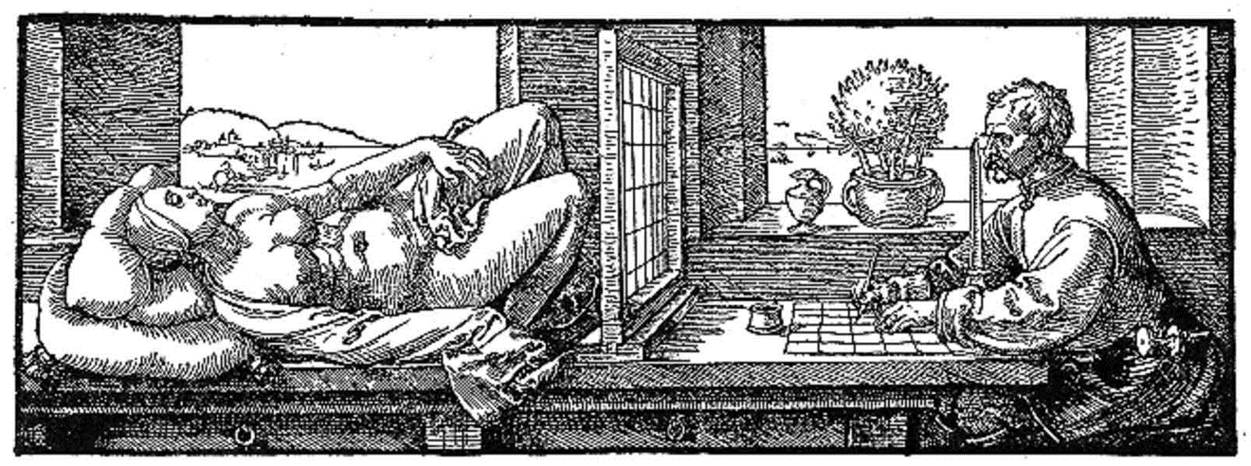
Lineární perspektiva – základní prvek programu fotoaparátu
ideologický rozměr perspektivy - Erwin Panofsky – kniha Perspektiva jako symbolická forma
reprezentuje „objektivní“ pohled na skutečnost
obraz předkládá předem připravený pohled na určité místo
tento matematický model zobrazení reality
zabudován do fotoaparátu

Slide 17
program a aparát – případ fotografie
program fotoaparátu může upravovat jen výrobce
fotografie je výsledkem dialogu mezi pamětí fotografa a pamětí fotoaparátu
kritérium hodnoty inf. obsažené ve fotografii - schopnost dávat věcem význam

Slide 18
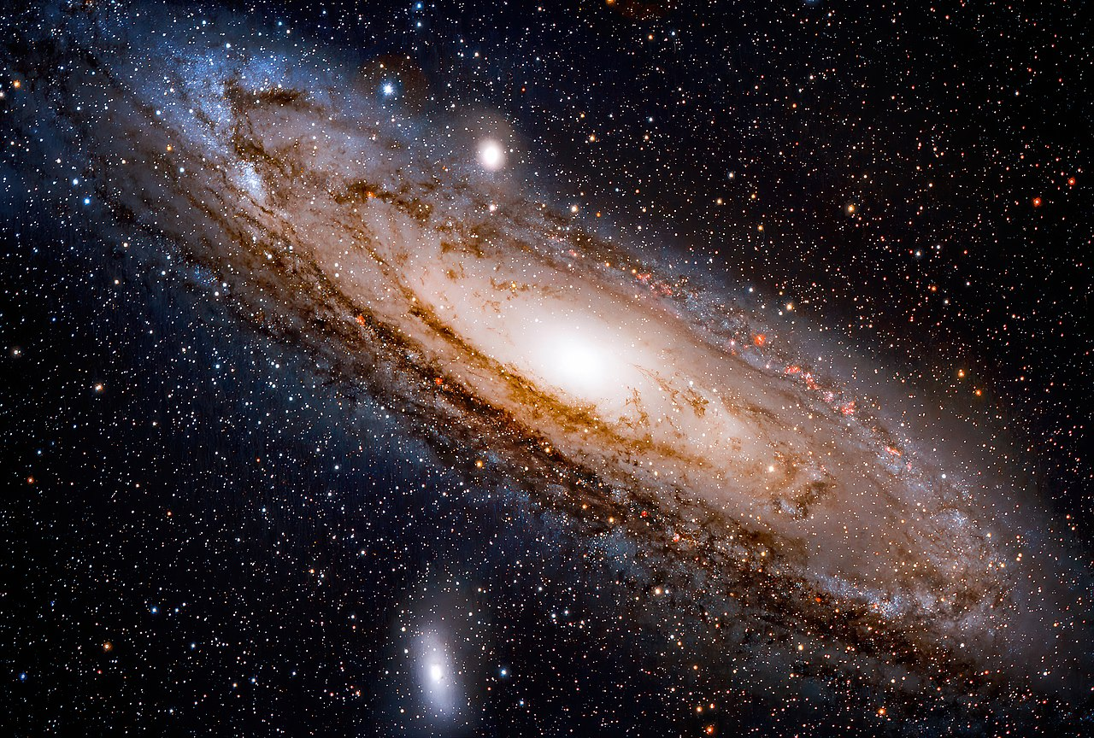
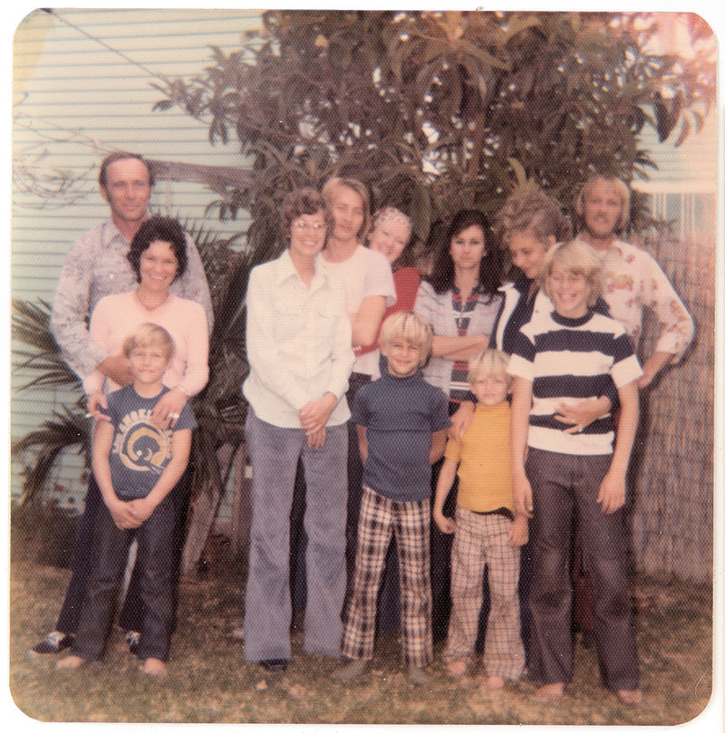
program a aparát – případ fotografie
Tři typy fotografií:
1. Automatická - vědecká
2. Amatérské snímky
3. Snímky experimentálních fotografů

Slide 19
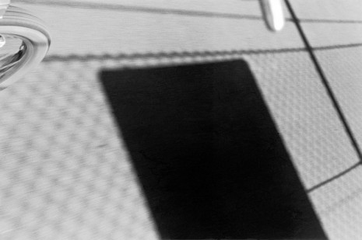
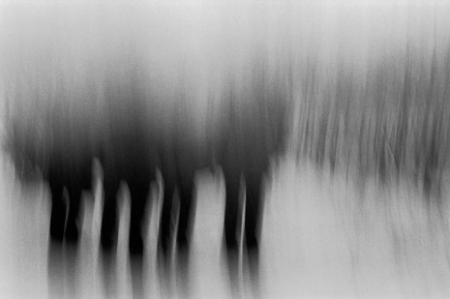
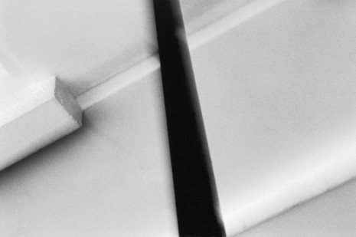
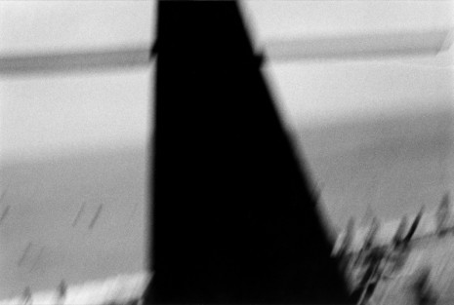
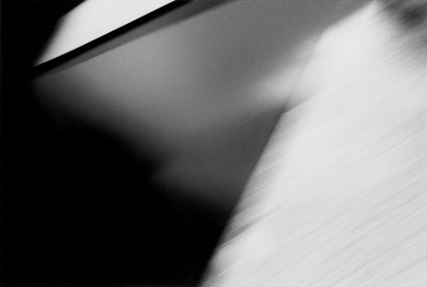
Příklad experimentálního přístupu k fotografii
- Andreas Müller-Pohle - Transformance.1979–198

Slide 20
Vize telematické společnosti
„U telematických dialogů si lidské a „umělé“ paměti vyměňují informace, aby z nich syntetizovaly informace nové a ty pak ukládaly do umělých pamětí.“
telematika – spojení informatiky a telekomunikace
každý člověk by byl tvůrcem i distributorem technických obrazů
bude vzrůstat počet informací, budeme používat umělé paměti k jejich uchování
dialog umělých pamětí a uživatelů
všichni budou přijímat, přetvářet a dále předávat technické obrazy

Slide 21
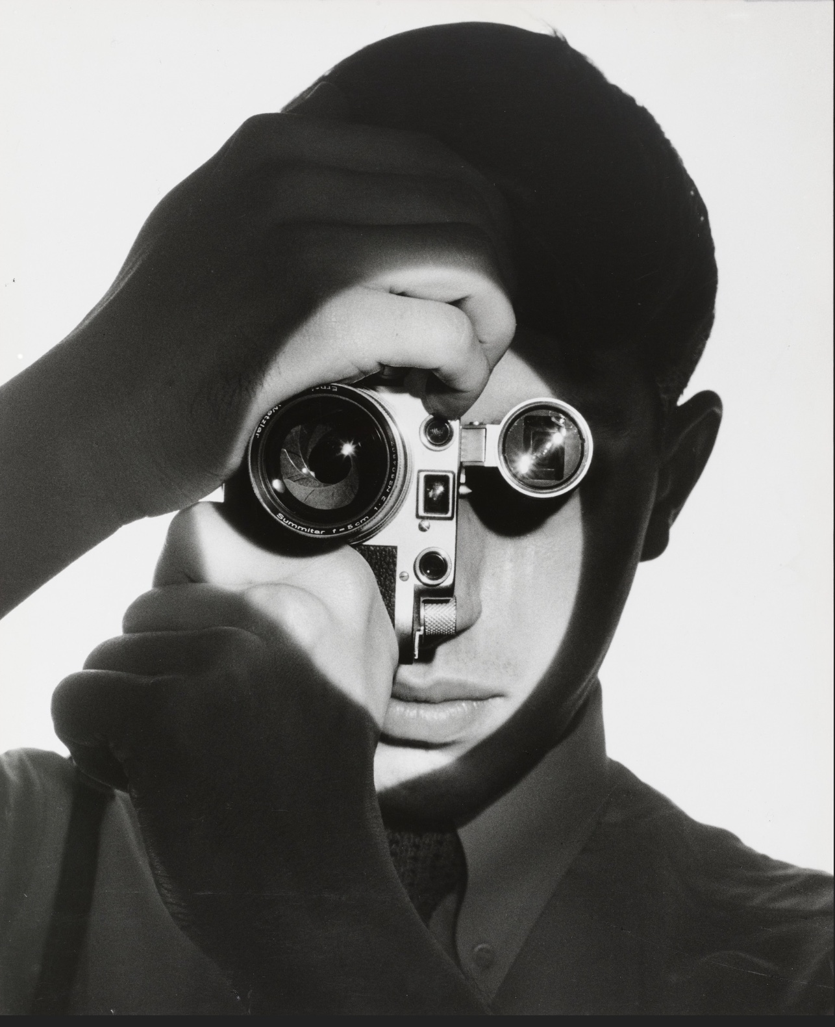
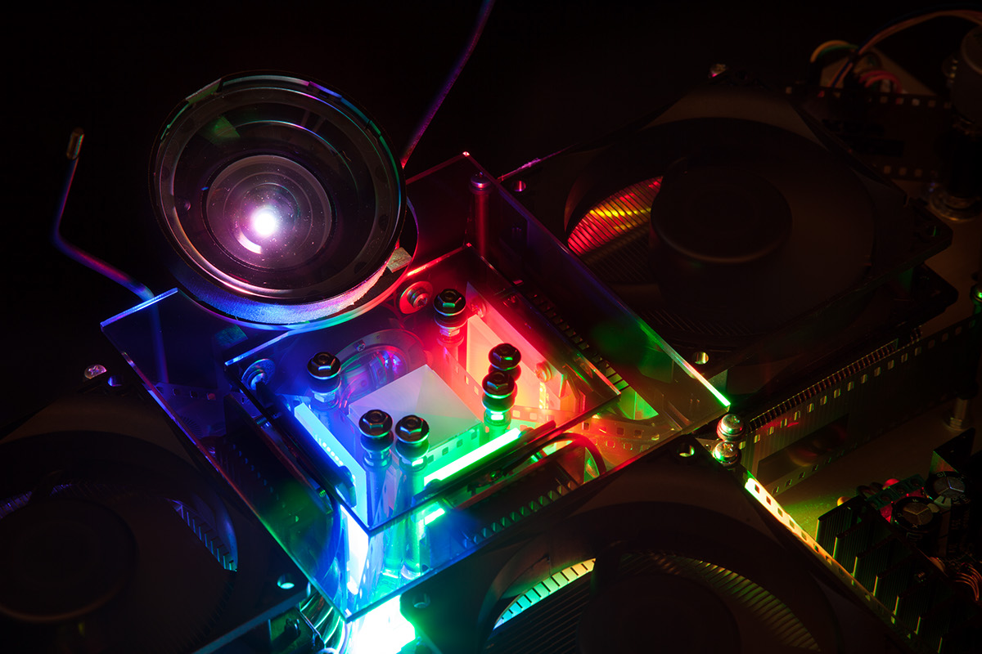
Jana Horáková – Aparát jako hybrid strojových a lidských uspořádání
důležitý pojem ve Flusserově díle – aparát
aparáty jsou kulturní produkty, pomocí kterých můžeme poznávat kulturu, která je vytvořila
je třeba je zkoumat z pohledu technických oborů i humanitních věd
Nejvhodnější teorii k výzkumu Actor-network theory (Bruno Latour)

Slide 22
Jana Horáková – Aparát jako hybrid strojových a lidských uspořádání
Definice aparátu:
Aparát jako hračka
Aparát jako black box
Data processing
Aparát jako programované a programující médium
Aparát jako výraz vědeckého myšlení
Software

Slide 23
Jana Horáková – OD „PROGRAMMED IMAGINATION“ K „PROGRAMMED VISIONS“
aparáty produkují programovanou imaginaci
programované obrazy utvářejí naše představy o světě
Wendy Chun – digitální média využívána k tvorbě „programovaných vizí“
předpovídání budoucnosti

Slide 24
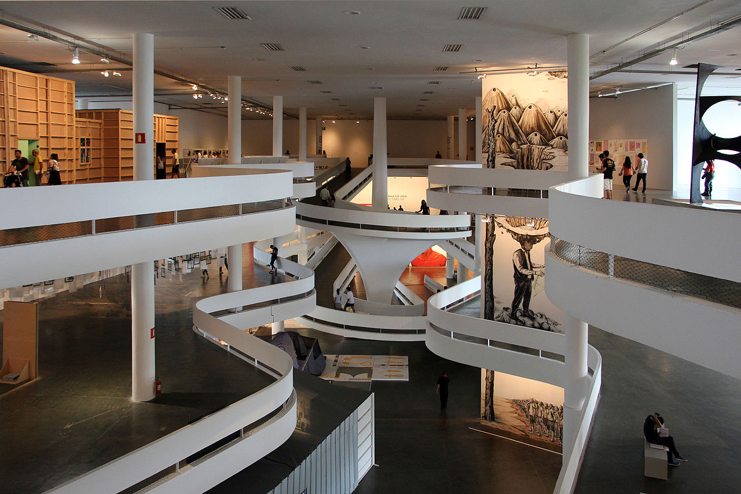
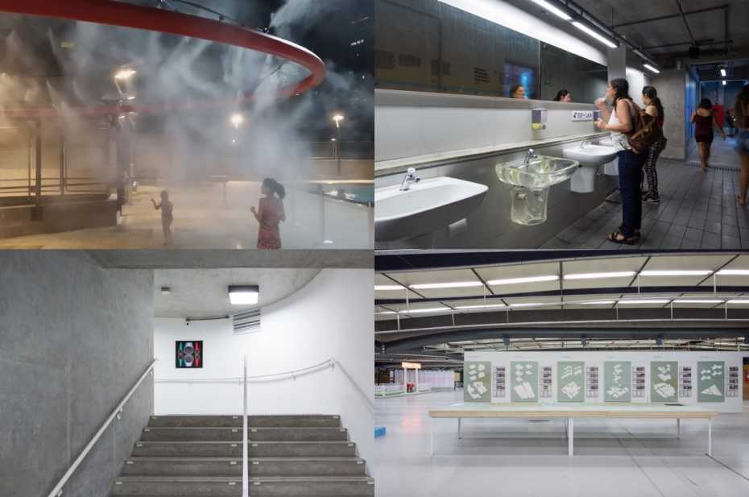
Flusser a umění
reflexe umění
umění je neodlučitelně spojeno s technikou a vědou
věda začíná chápat sebe samu jako určitou formu umění
postupy a strategie vědy vstupují do umění
chápe umění jako formu komunikace
spolupráce na přípravě 12. bienále v São Paulu (1973)

Slide 25
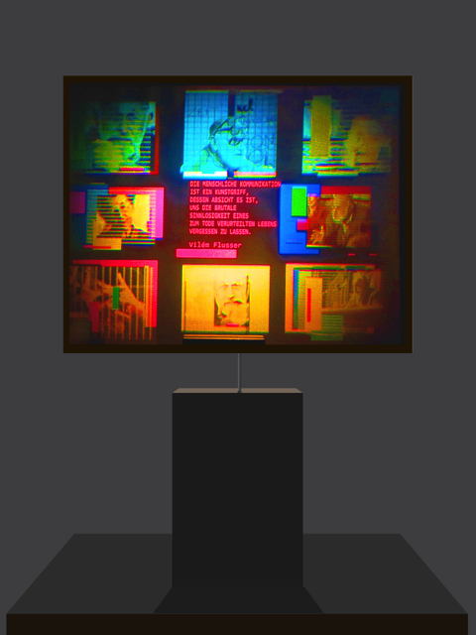
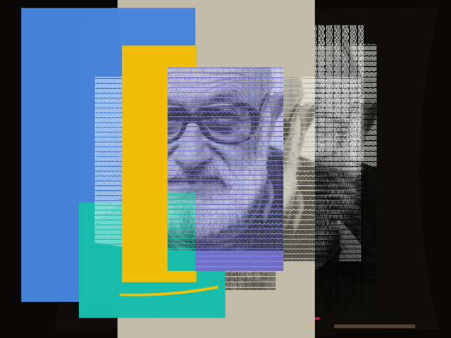
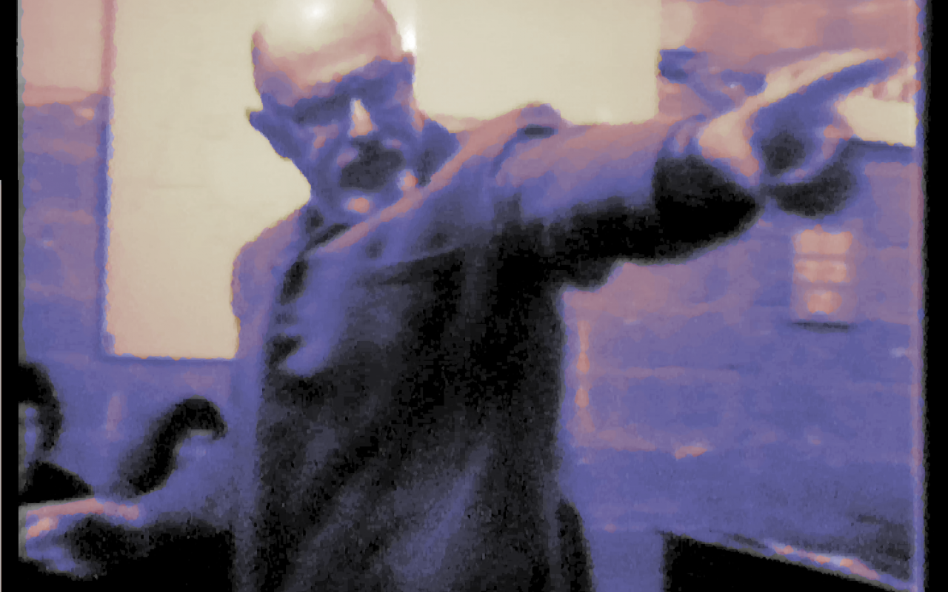
Výstava věnovaná umělecké činnosti Viléma Flussera - Bezedno v Galerii AMU (2017)
Díla:
Dieter Jung - Lebenszeichen von Vilém Flusser (Signs of Life)

Slide 26
Wolfgang Spahn - Bild einer Ausstelung

Slide 27
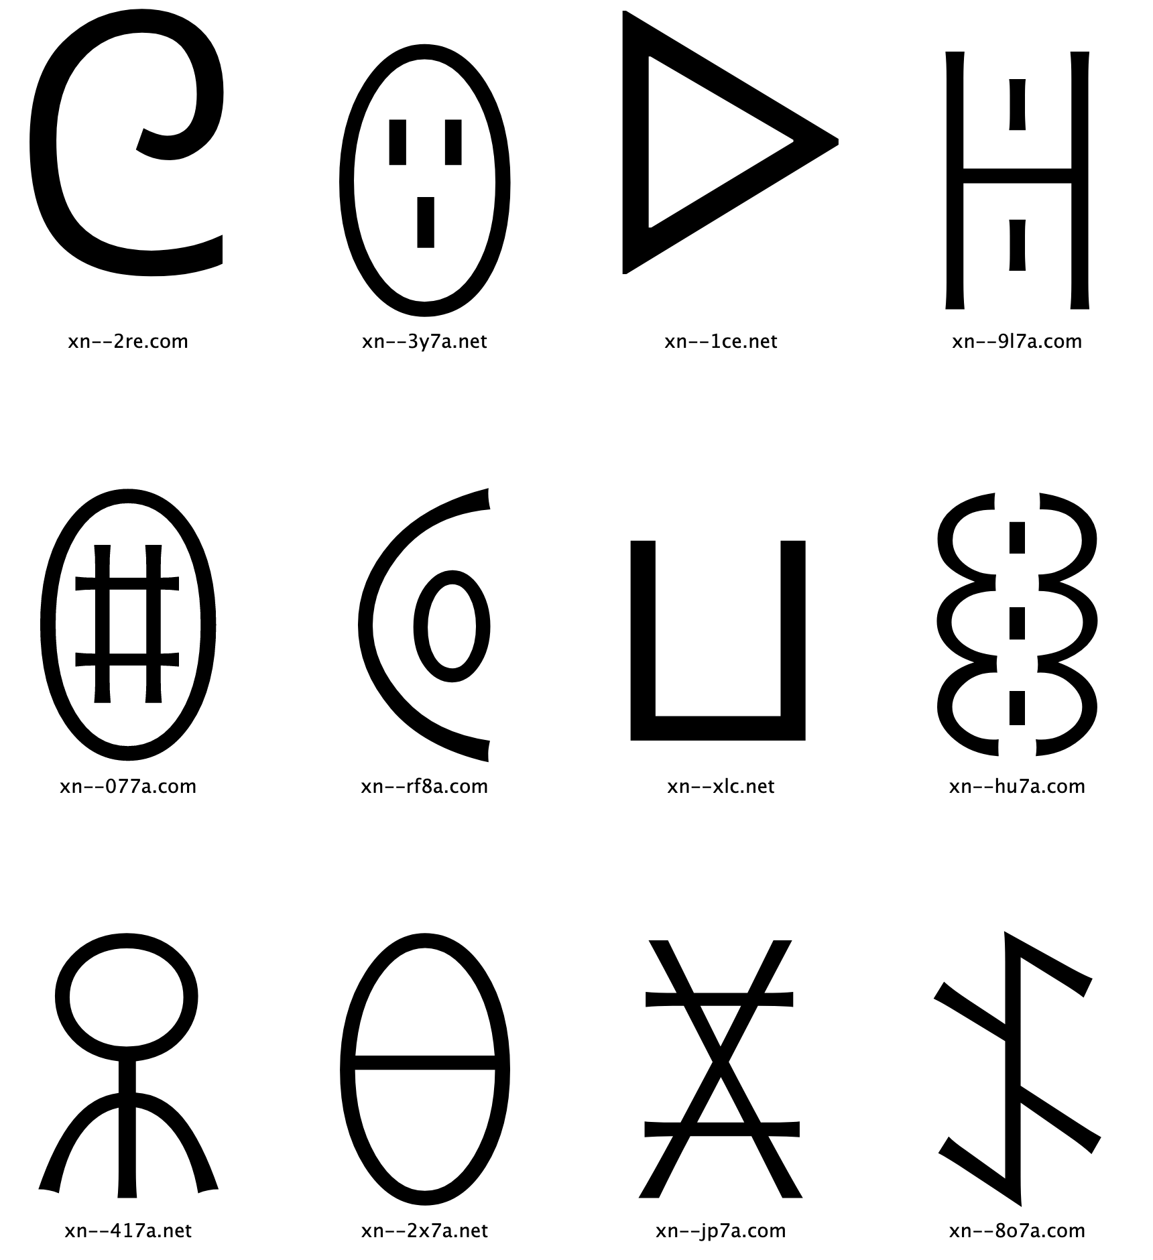
JODI – IDN – 2016
xn--9l7a.com

Slide 28
Harun Farocki
Inspirace Flusserovým dílem
Ich glaubte Gefangene zu sehen (Myslel jsem, že vidím uvězněné, 2004)

